Slide 1
Sistema Financeiro Nacional
Crédito público;
Divida pública externa e interna;
Lei de Responsabilidade Fiscal;
Sistema Financeiro Nacional;
Renda nacional: formação e gasto.

Slide 2
Introdução
O crédito público é uma das maneiras que o Estado possui para captar recursos e custear as suas despesas.
A dívida pública é a decorrência natural dos empréstimos.
Para controlar esse processo, Brasil dispõe de diversas instituições que compõem o Sistema Financeiro Nacional.
Renda nacional (PIB e PNB).

Slide 3
Crédito público
O crédito público é uma forma que o Estado tem de obter receita pública.
A capacidade de o governo atender suas próprias obrigações financeiras, especialmente com os cidadãos.
O crédito público não faz parte das receitas públicas correntes.
Empréstimo compulsório ou voluntário.

Slide 4
Crédito público
O crédito público já integra cultural, política e organicamente o orçamento público brasileiro, tendo em vista que nos tempos contemporâneos, o crédito público é também conhecido mais comumente como empréstimo público ou dívida pública.
É um grande problema pro estado brasileiro atual.

Slide 5
Dívida Pública
Dívida pública é o resultado de tudo o que os órgãos do Estado brasileiro devem, incluindo o Governo Federal, Estados, Municípios e empresas estatais.
2 faces: pode alavancar o desenvolvimento da economia ou gerar um grande problema nacional e futuro.
Atualmente o Brasil tem uma dívida pública muito alta.

Slide 6
Dívida Pública
Interna: pode ser paga em moeda nacional.
Externa: deve ser paga em moeda estrangeira.
No Brasil: bancos, investidores, títulos da dívida pública assumem o papel de credoras do Estado.
Fora do Brasil: FMI, Banco mundial e BID.

Slide 7
Dívida Pública
Formas de financiar os gastos:

Slide 8
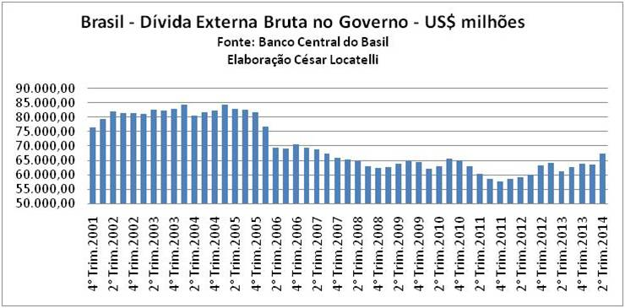
Dívida Pública

Slide 9
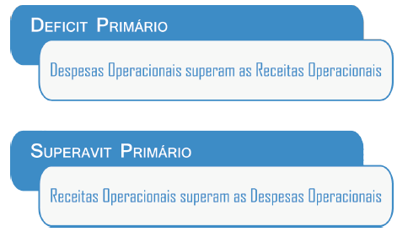
Dívida Pública

Slide 10
Lei de Responsabilidade Fiscal
O controle da dívida pública é o grande motivo que levou a elaboração da Lei de Responsabilidade Fiscal (Lei Complementar nº 101/2000).
A Lei de Responsabilidade Fiscal vem atender à prescrição do artigo 163 da Constituição Federal (BRASIL, 1988), o qual descreve que uma lei complementar irá dispor sobre finanças públicas; dívida pública; concessão de garantias; emissão e resgate de títulos; fiscalização financeira; operações de câmbio, dentre outras funções.

Slide 11
Lei de Responsabilidade Fiscal
A LRF enfatiza a importância da ação planejada e transparente na administração pública.
Visa o vínculo entre as atividades de planejamento e de execução do gasto público.
Participação popular; disponibilidade nas contas; emissão de relatórios periódicos.

Slide 12
Sistema Financeiro Nacional
Conjunto de mecanismos, instrumentos e instituições que garantem que a poupança será canalizada para o investimento, ou seja, que os setores que possuem recursos financeiros (superavitários) enviem recursos para os que desejam (deficitários).
Dividido em 4 grandes mercados.

Slide 13
Sistema Financeiro Nacional
Mercado monetário: oferta de moeda e taxa de juros a curto prazo (Banco Central).
Mercado de crédito: intermediação de recursos de curto e médio prazo.
Mercado de capitais: recursos de médio e longo prazo (Comissão de Valores Mobiliários).
Mercado de câmbio: taxa de câmbio (Banco Central).

Slide 14
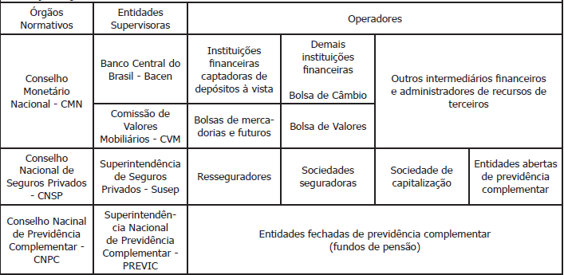
Sistema Financeiro Nacional

Slide 15
Renda nacional – Formação e gasto
Agregado representativo do fluxo dos recursos nacionais em bens e serviços, gerados ao longo de um determinado período
É o total das rendas de todos os residentes do país, das empresas e dos órgãos governamentais, derivadas da atividade econômica corrente aplicada na produção de bens e serviços.

Slide 16
Renda nacional – Formação e gasto
CONCEITOS-CHAVE
Renda Nacional: remuneração dos fatores de produção.
Produto: conjunto de bens de consumo vendidos às famílias mais o investimento realizado pelas empresas.
Despesa: gasto das famílias em bens de consumo produzidos pelas empresas.

Slide 17
Renda nacional – Formação e gasto
PIB (Produto Interno Bruto): é a mensuração de todos os bens e serviços, ou seja, de toda a riqueza produzida dentro das fronteiras de uma região.
PNB (Produto Nacional Bruto): considera todos os valores que um país, por exemplo, recebe do exterior, além das riquezas que foram apropriadas por outras economias.
O PNB considera as rendas enviadas e recebidas do exterior, enquanto o PIB, não.

Slide 18
Conclusão
É de suma importância o controle do crédito público e da dívida pública pelo Brasil (LRF).
O SFN é uma organização complexa que visa o controle das finanças públicas.
PIB x PNB.

